Slide 1
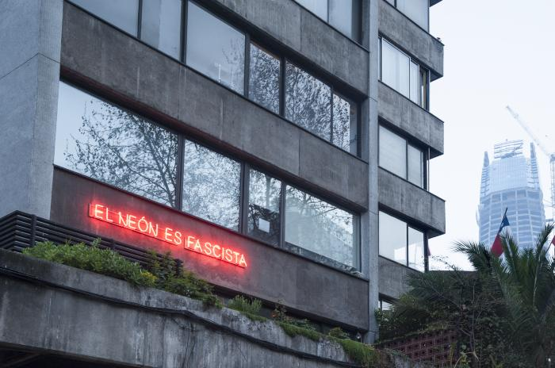
El Neón es Miseria (GD-O-0218)
Catorce frases formadas por cuatro palabras, escritas en letras mayúsculas en tubo de vidrio inyectado con gas neón, instaladas en el muro exterior del edificio que alberga a Galería D21 y, al mismo tiempo, en Galería Metropolitana.

